Slide 1
20230801脂蛋白
报告人 许荣仁

Slide 2
主要议程
病人划分
分类模型
特征降维
下一步计划

Slide 3
病人划分
01

Slide 4
病人划分
目的
  将病人划分为不同的组，以此为分类的目标
方法
  Gensini
  终点事件有无

Slide 5
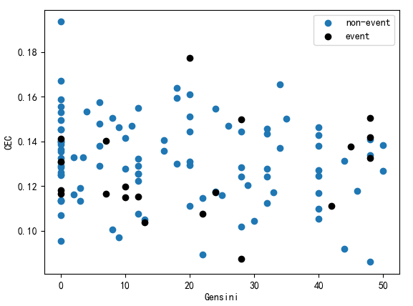
病人划分
Gensini<=50 n=119
终点事件 20:99

Slide 6
指标差异
两组所有指标都没有差异
Age，TG，TC，HDL-C，LDL-C，Apoa，Apob，hsCRP，CEC，Gensini

Slide 7
分类模型
02

Slide 8
划分验证集测试集进行评估
目的
  找出分类效果好的特征子集
方法
  划分出训练集和测试集
  训练集参与特征选择和训练
  特征选择：
    分2组
    计算组间p值<0.05
    SVM, Logistic
    遗传算法多次选择，取效果较好且选出次数多的
  Pearson，MIC，Spearman，原始分子定量，分子与序列[1:9]的相关性，蛋白质模块
  评价指标：F1_score

Slide 9
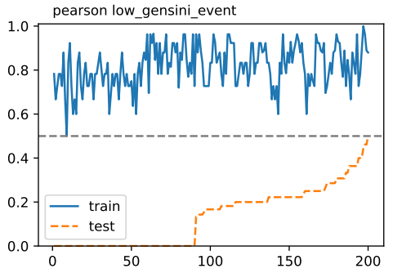
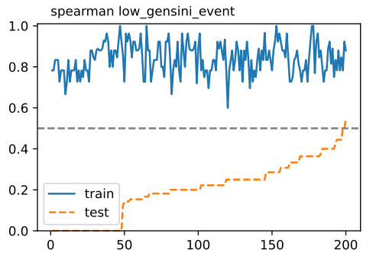
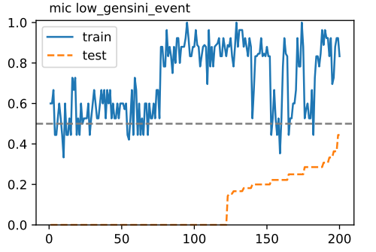
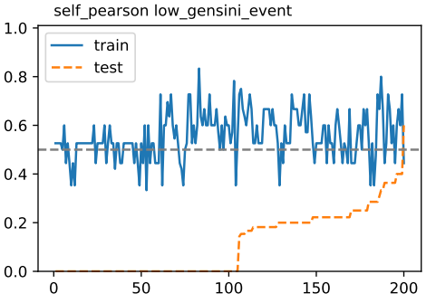
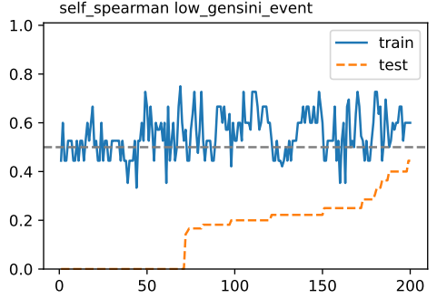
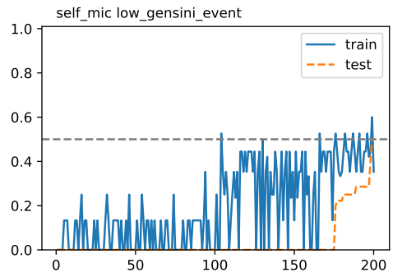
分类结果

Slide 10
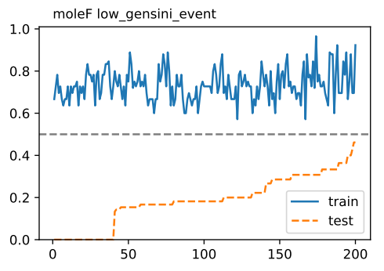
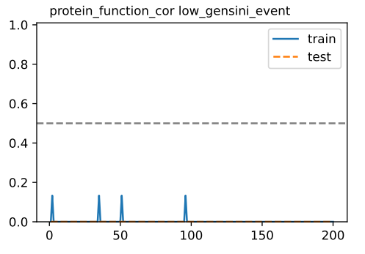
分类结果

Slide 11
特征降维
03

Slide 12
特征降维
feature_type | feature | filter | pca | Sum([0:10])
pearson | 27730 | 1227 | 119 | 0.410277
spearman | 27730 | 1252 | 119 | 0.413373
mic | 27730 | 1576 | 119 | 0.345272
moleF | 2124 | 185 | 119 | 0.964945
self_pearson | 236 | 16 | 16 | 0.964078
self_spearman | 236 | 17 | 17 | 0.922541
self_mic | 236 | 30 | 30 | 0.730365
protein_function | 216 | 47 | 47 | 0.928852

Slide 13
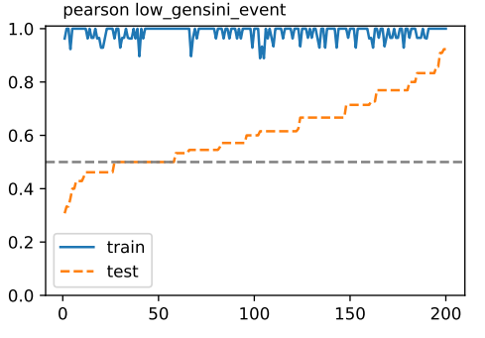
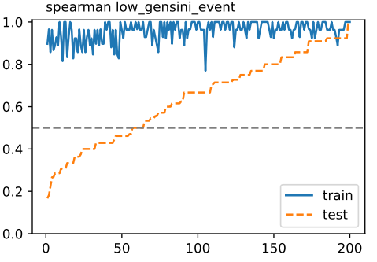
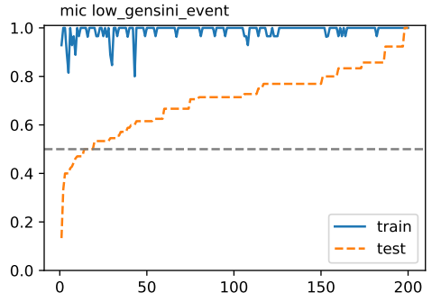
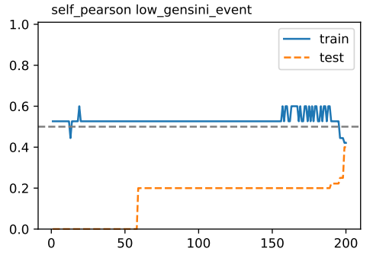
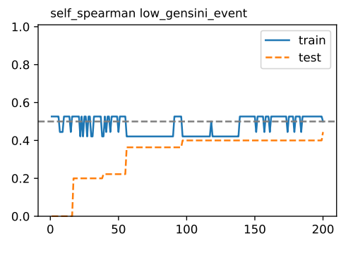
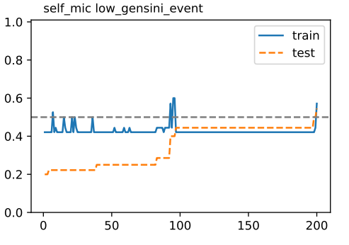
PCA

Slide 14
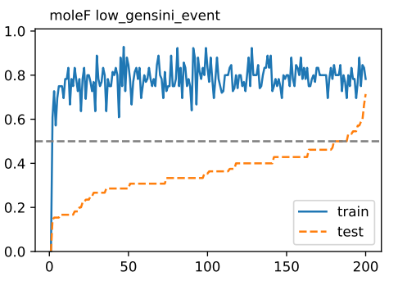
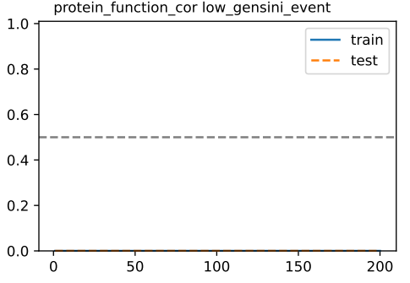
PCA

Slide 15
下一步计划
04

Slide 16
下一步计划
解决样本不均衡问题
使用其他模型

Slide 17
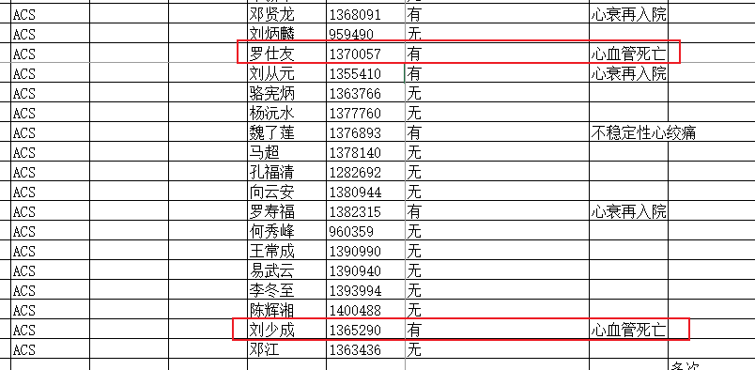

15ACS样本

Slide 18
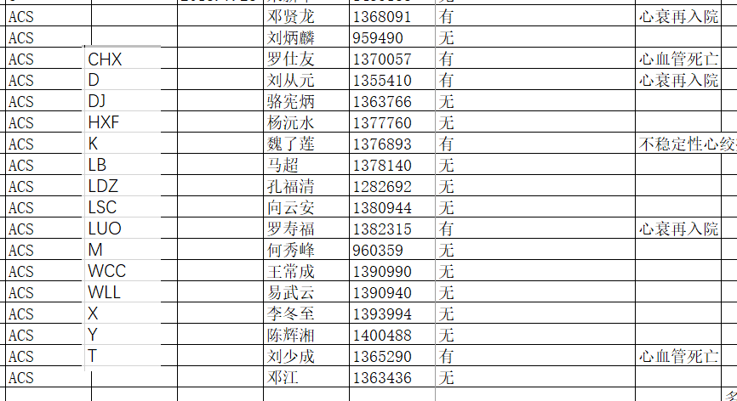
？

Slide 19
谢谢！

